Slide 1
- Исәнмесез, балалар,
Шук кызлар һәм малайлар!
Дәресебез бик җитди,
Аңлар бары сабырлар!

Slide 2
“Әйе, юк” уены.
1 ц да 100 кг
1 мин та 100 с
1 дм да 100 мм
1 тәүлектә 12 сәг
1 кг 100 г га тигез
10 дм ул 1 м
1 сәг тә 60 мин
1000 кг ул 1 т
100 ц ул 1 т
(+)
(-)
(+)
(-)
(-)
(+)
(+)
(+)
(-)

Slide 3
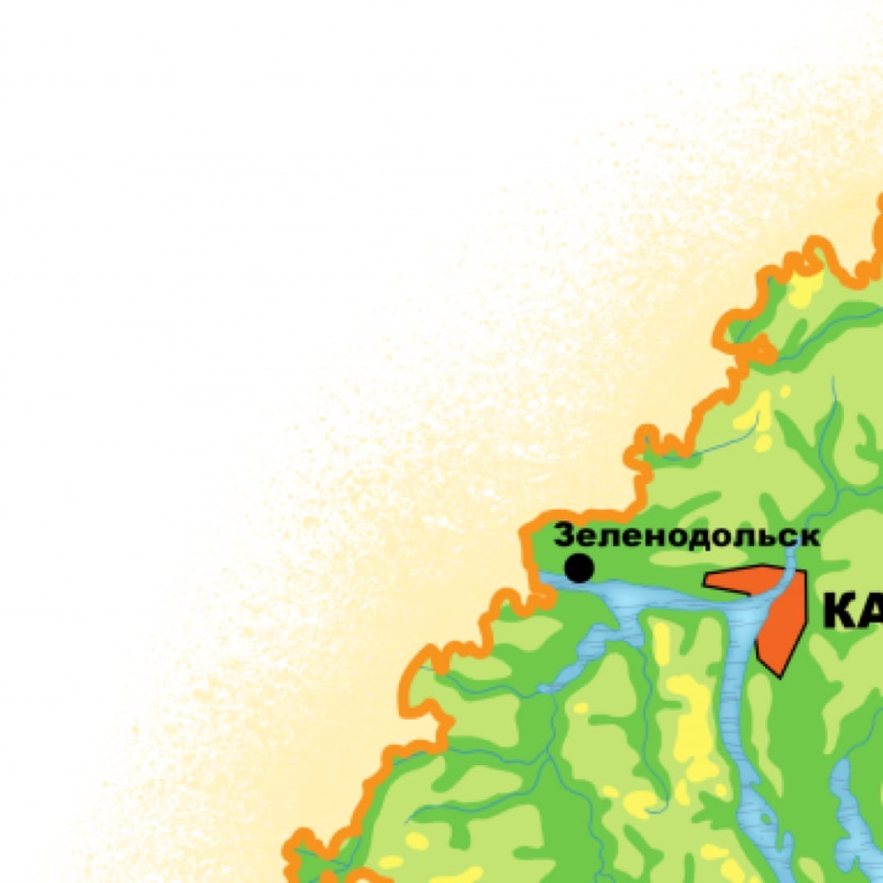

Slide 4
Күбурынлы саннарны язарга.
- 4 дистә мең, 7 берәмлек мең, 5 йөз, 3 дистә, 9 берәмлек.
47539
- 47538, 47540
2 мең, 7 йөз, 9 дистә, 3 берәмлек
2793
- 2792, 2794
5 йөз мең, 4 йөз, 9 берәмлек
500409
- 500408, 500410

Slide 5
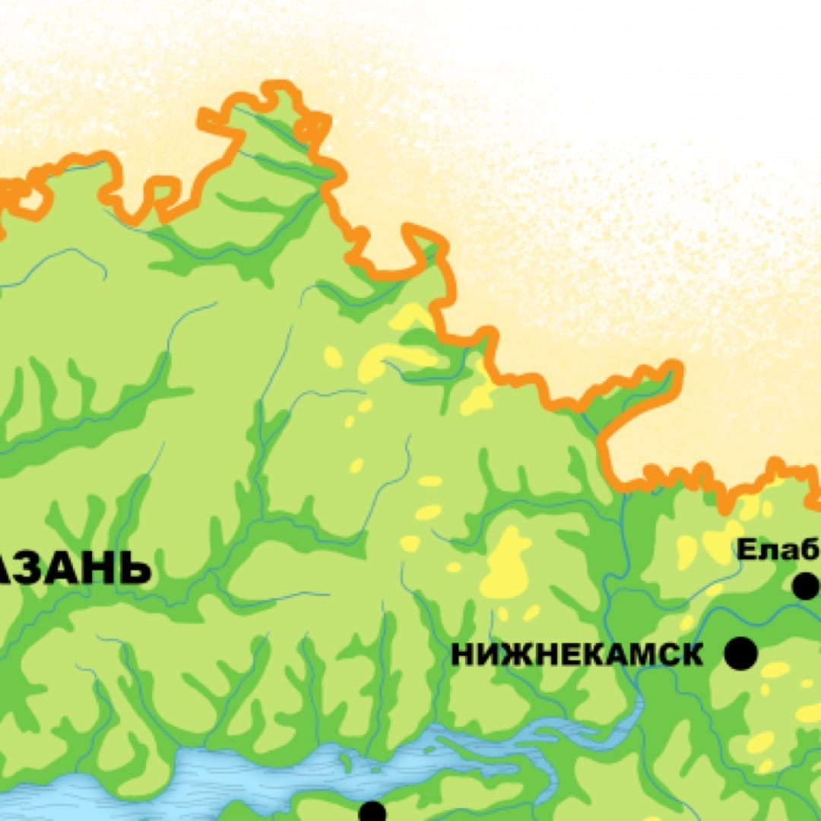

Slide 6
Мисалларны баганалап язып исәпләгез.
654 – 384 345 + 569
4213 + 3569 5789 - 3456

Slide 7
Мисалларны баганалап язып исәпләгез.
654 – 384 = 270
345 + 569 = 914
4213 + 3569 = 7782
5789 – 3456 =2333

Slide 8
Тема: Күбурынлы саннарны кушу һәм алу.
Максат:
Күбурынлы саннарны кушу һәм алу алымнарын ныгыту.

Slide 9
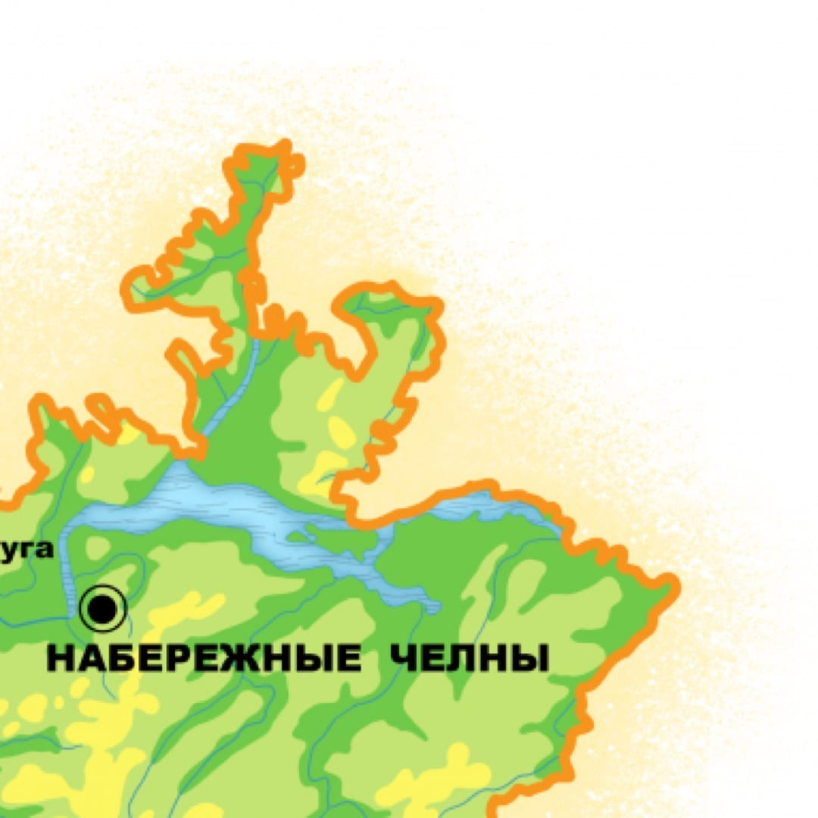

Slide 10
Мәсьәлә чишү.
Спас районының мәйданы 2028 км² га тигез, ә Татарстан Республикасының мәйданы 65819 км² га зуррак.
Татарстан Республикасының мәйданын табыгыз.

Slide 11
Чишелеш:
65819 + 2028 = 67847 (км²) – Татарстанның мәйданы
Җавап: Татарстан Республикасының мәйданы 67847 км² га тигез.

Slide 12
Мәсьәлә чишү.
Актай елгасының озынлыгы – 89 км, Идел елгасыныкы 2 тапкыр озынрак. Кама елгасының озынлыгы Иделдән 140 км га артыграк.
Кама елгасының озынлыгын
табыгыз.

Slide 13
Чишелеш:
1) 89 · 2 = 178 (км) – Иделнең озынлыгы
2) 178 + 140 = 318 (км) – Каманың озынлыгы
Җавап: Кама елгасының озынлыгы 318 км га тигез.

Slide 14
Саннарны үсү тәртибендә урнаштыр.
Чуашлар – 116 300, татарлар – 2 012 600, удмуртлар – 23 500, мордвалар – 19 200, марилар – 18 800, руслар – 1 501 400

Slide 15
Саннарны үсү тәртибендә урнаштыр.
марилар – 18 800,
мордвалар – 19 200,
удмуртлар – 23 500,
чуашлар – 116 300,
руслар – 1 501 400,
татарлар – 2 012 600

Slide 16
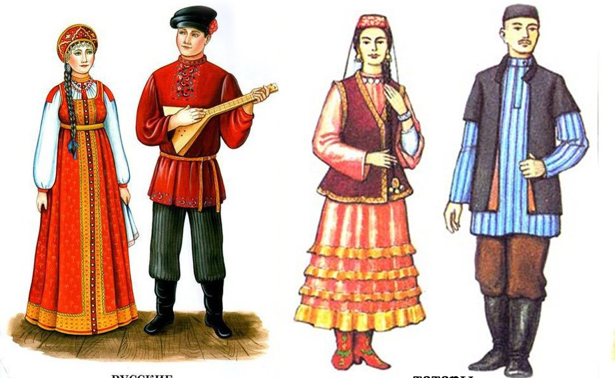
Татарлар һәм руслар

Slide 17
Татарстанда 143 милләт
вәкиле яши.
Республикабызда 3 902 642 кеше яши.

Slide 18
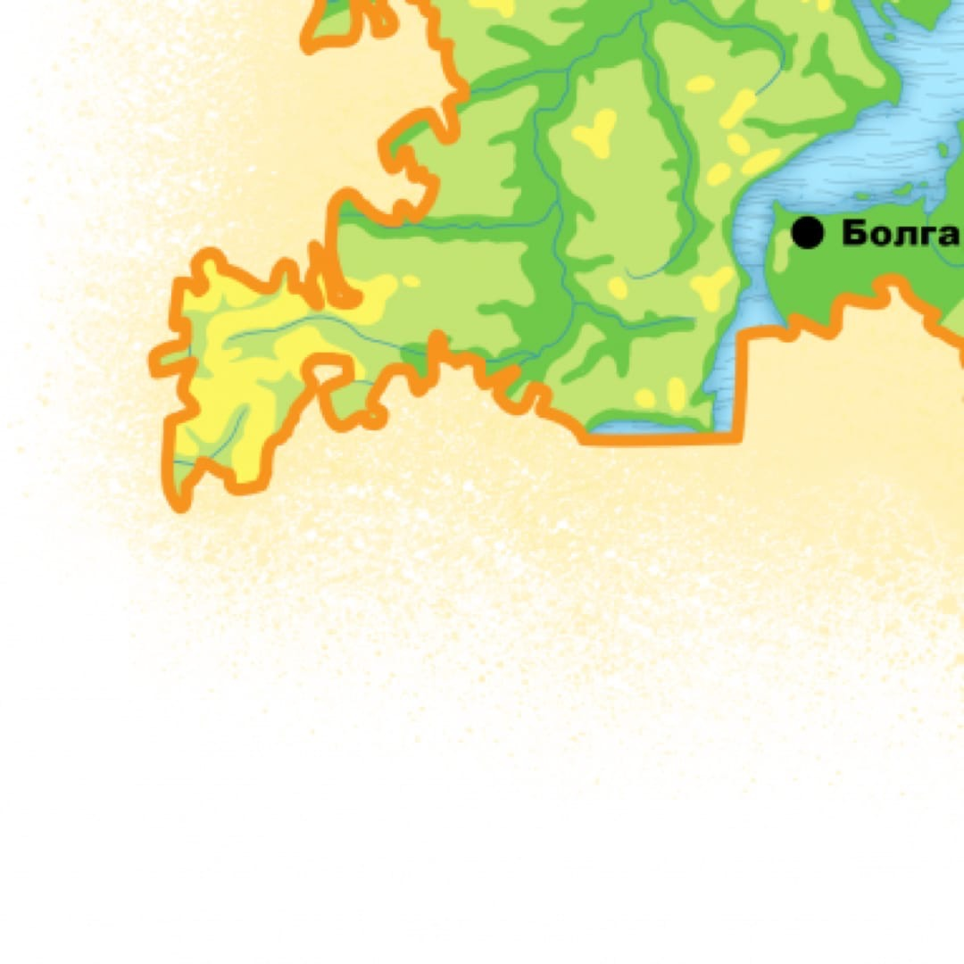

Slide 19
Мәсьәлә чишү.
Татарстан флагының иңе 4 см, буе 2 тапкыр озынрак.
Флагның мәйданын табыгыз.

Slide 20
Чишү.
Иңе – 4 см
Буе – 2 тапкыр озынрак
S - ?
4 · 2= 8 (см) – буе
S = 4 · 8 = 32 см²
Җавап: Татарстан флагының мәйданы - 32 см²

Slide 21
Чишү.
Иңе – 4 см
Буе – 2 тапкыр озынрак
S - ?
4 · 2= 8 (см) – буе
S = 4 · 8 = 32 см²
Җавап: Татарстан флагының мәйданы - 32 см²

Slide 22
Кайсы милли ризык нинди геометрик фигураны хәтерләтә?

Slide 23
Түгәрәк

Slide 24
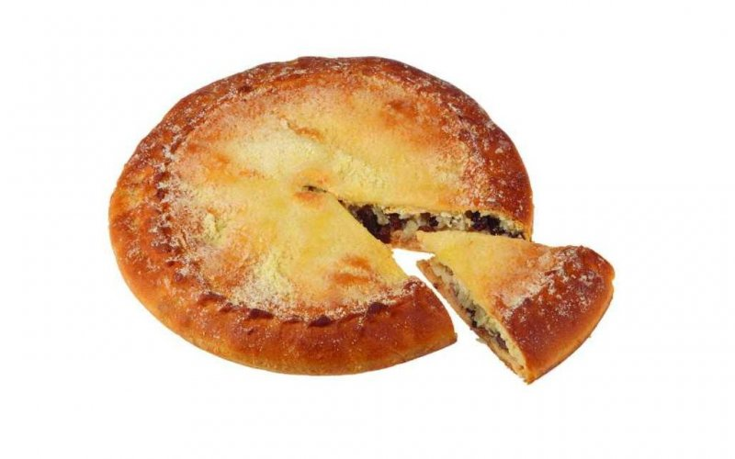
Гөбәдия

Slide 25
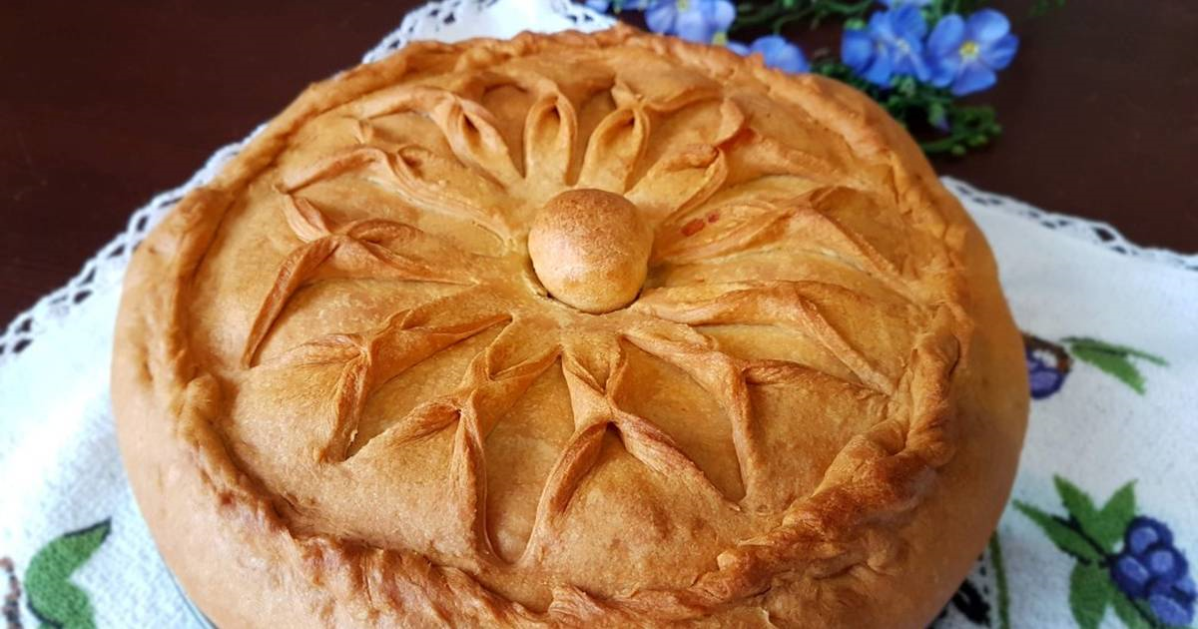
Бәлеш

Slide 26
Өчпочмак

Slide 27
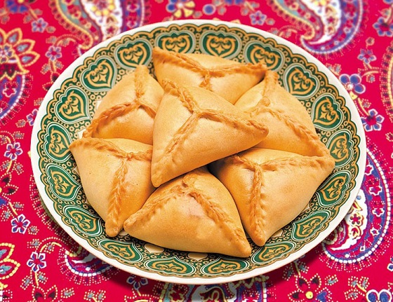
Өчпочмак

Slide 28
Ярымтүгәрәк

Slide 29
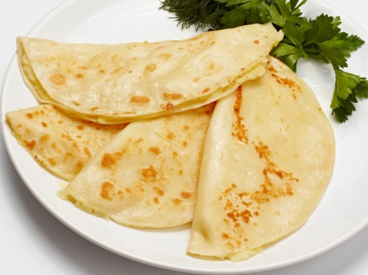
Кыстыбый

Slide 30
Квадрат

Slide 31
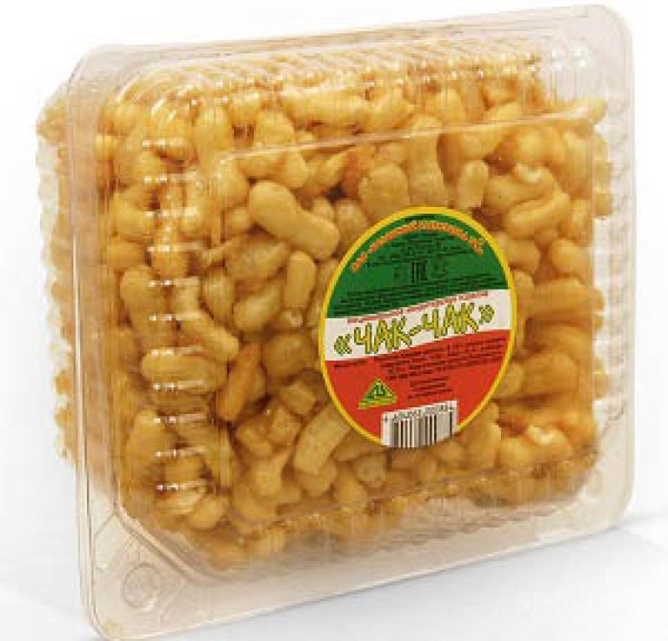
Чәкчәк

Slide 32
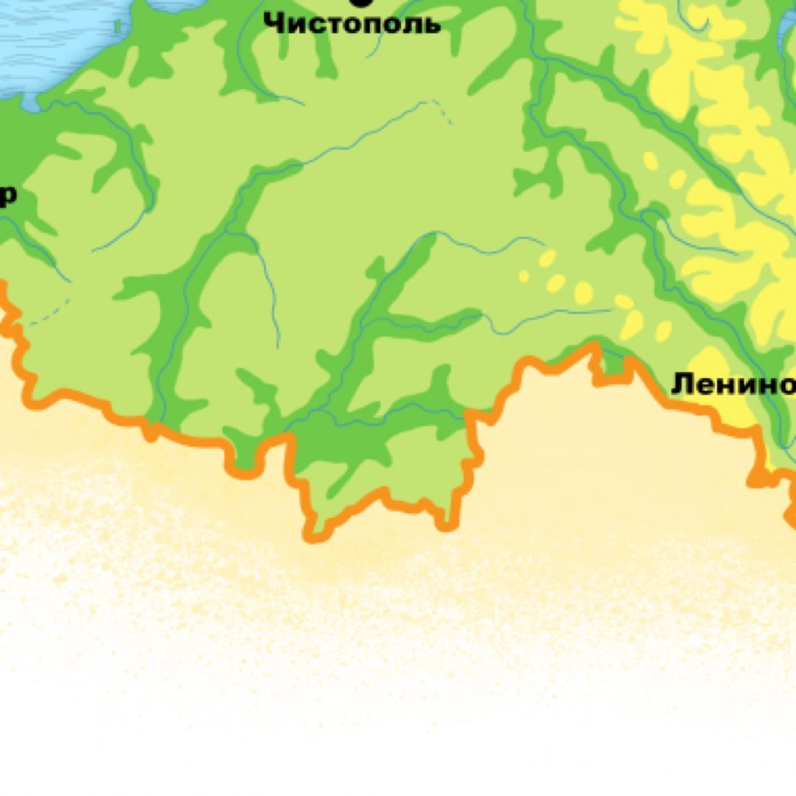

Slide 33
Рефлексия
2020 – 1920 =
2020 -1945 =

Slide 34
Рефлексия
2020 – 1920 = 100
2020 -1945 = 75

Slide 35
Татарстан Республикасы оешуга - 100 ел. Татарстан Автономияле Совет Социалистик Республикасы төзелүгә 1920 елның 27 маенда кул куелган.

Slide 36
Бөек Җиңүгә - 75 ел.
Көек авылыннан Бөек Ватан сугышына 244 кеше киткән, шуларның 117 се генә кире әйләнеп кайткан. 127 кеше һәлак булган. Алар арасында авылдашыбыз, әкиятче Абдулла Алиш та бар.

Slide 37
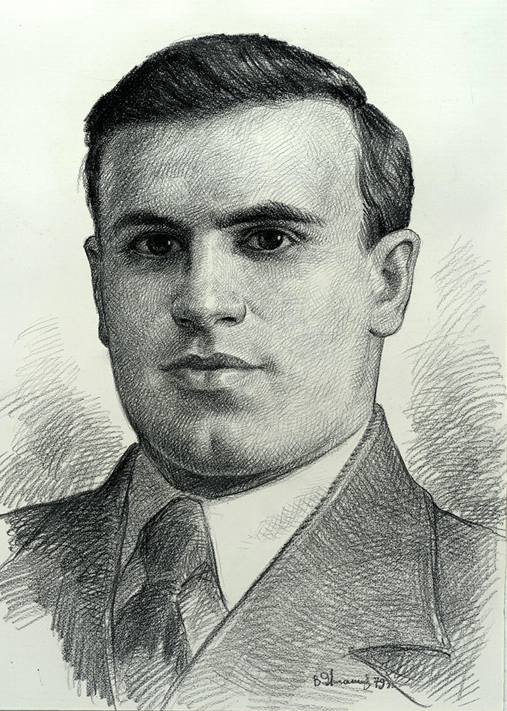
Абдулла Алиш

Slide 38
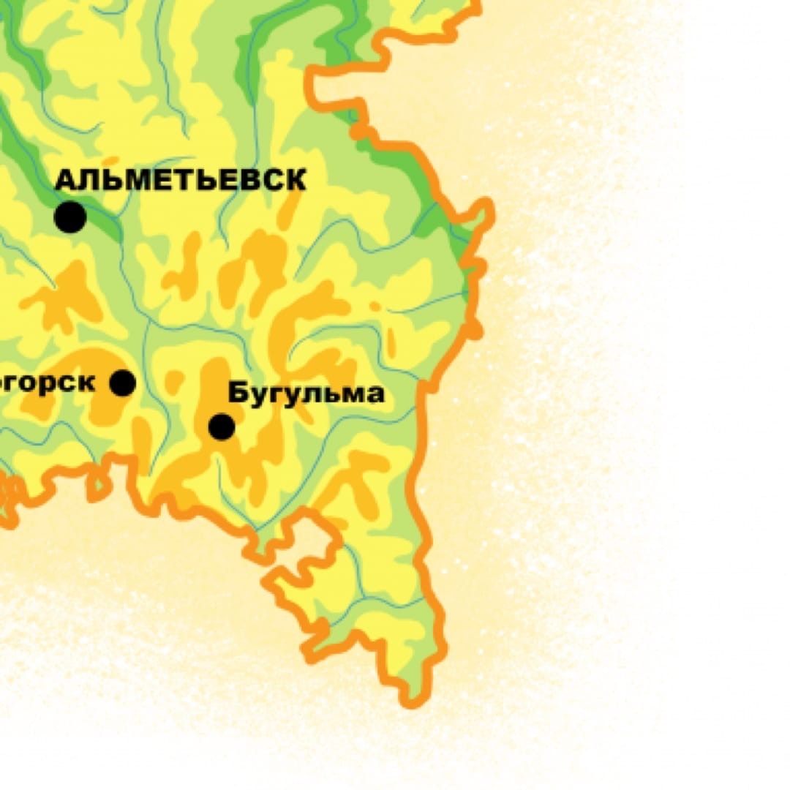

Slide 39
Өй эше: №6, 8, 26 бит.

